Slide 1
Терминолошический словарь по теме проекта «Речной вокзал моей мечты»
Выполнила: воспитатель МАДОУ ЦРР – детского сада № 556 Магамурова Раида Гильфановна

Slide 2
Речной вокзал - здание или комплекс зданий, сооружений и устройств для обслуживания пассажиров и обработки багажа в речных портах.
Исе́ть — река на Урале и в Западной Сибири, левый приток реки Тобол. Протекает по территории Свердловской, Тюменской и Курганской областей.
Исеть -река в России, протяженностью 606 км. Градообразующая река города Екатеринбурга и многих других населенных пунктов России.
Вокзальное здание - является главным зданием пассажирского речного вокзала. Обычно он используется для предоставления услуг пассажирам.
Привокзальная площадь – площадь перед вокзалом.
Зал ожидания - место на вокзале,оборудованное дляпребывания пассажиров, прошедших регистрацию и досмотр (если это предусмотрено) и ожидающих начала посадки на свой рейс.
Багаж - груз (вещи, иныематериальные ценности),упакованный дляотправления транспортоми перевозимый отдельноот пассажира.
Билет - документ, удостоверяющий право напосещение мероприятия или получение услуги.
Пассажир - человек, который неявляется членом экипажаи который перевозится транспортным средством в соответствии с гласным или негласным договором перевозки на каком-либо виде транспорта.
Инженер- проектировщик — это профессионал, специализирующийся на разработке и создании проектов, основанных на инженерных и технических знаниях. Этот специалист играет важную роль в процессе разработки и воплощения различных идей в реальность. Инженер- проектировщик занимается разработкой, проектированием и оценкой технических систем, устройств, сооружений и механизмов, обеспечивая их эффективность, надежность и безопасность.

Slide 3
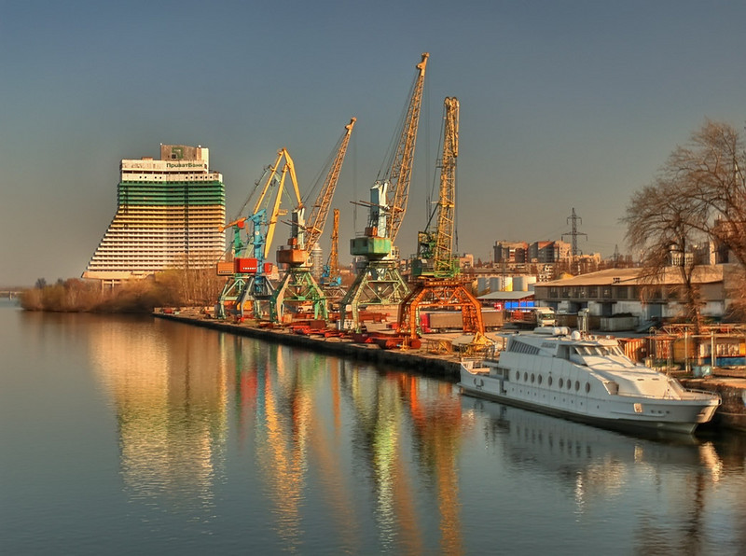
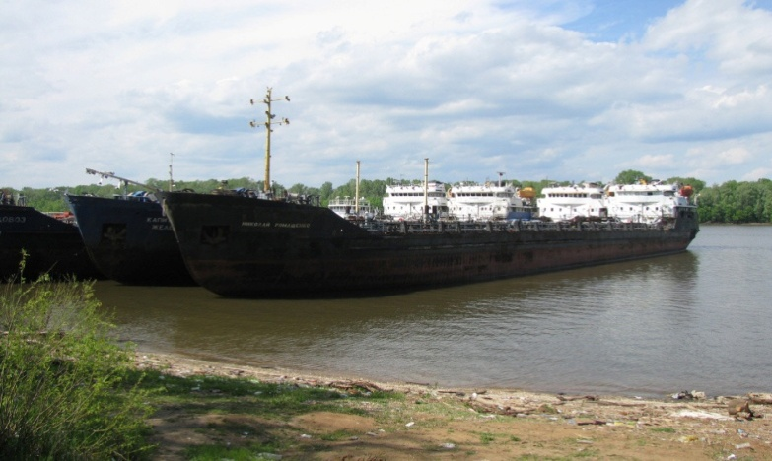
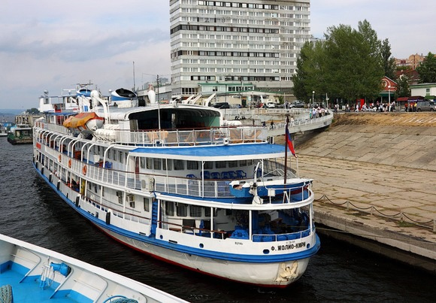
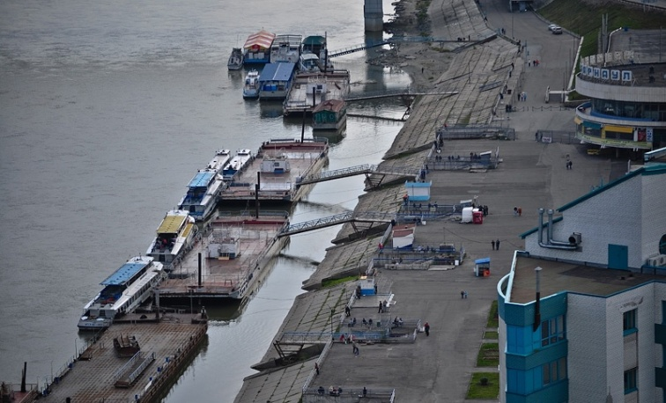
Порты на внутренних водных путях. -порты, -искусственные затоны, -пристани, -остановочные пункты.

Slide 4
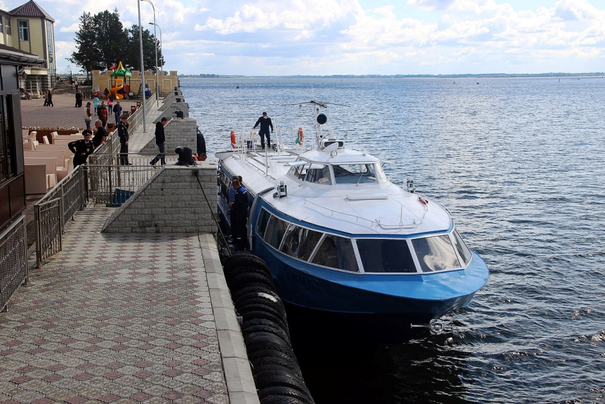
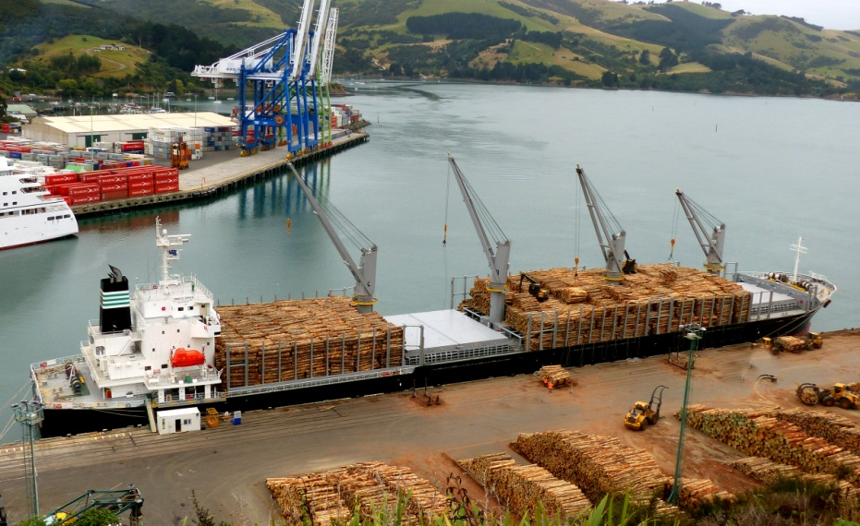
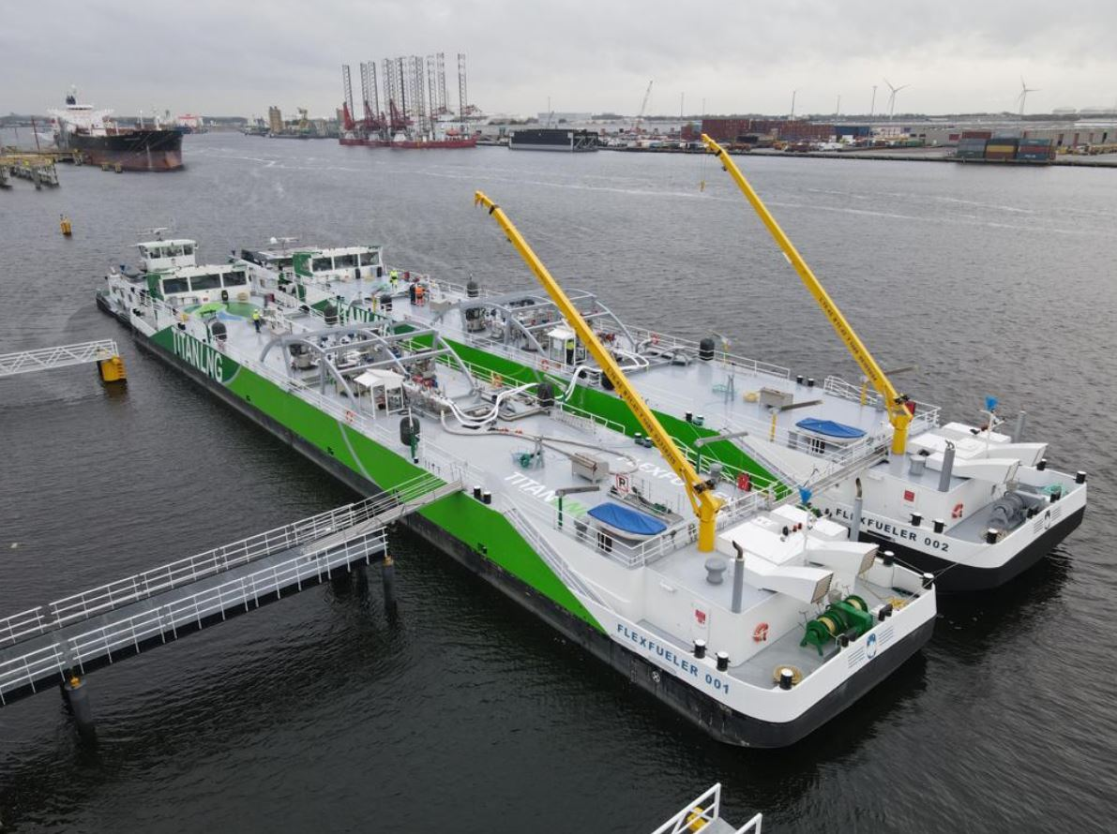
Причалы: пассажирские, грузовые бункеровочные

Slide 5
Речной трамвай — транспорт, который перевозит пассажиров и туристов.
Ла́йнер — транспортное средство, как правило, пассажирское, которое используется для совершения рейсов по заранее объявленному расписанию («стоит на линии»).
Лодка - небольшое судно для плавания.
Борт - бок, боковая стенка судна.
Верфь - место постройки судов.
Гавань - защищённое место в порту для стоянки, погрузки и выгрузки судов.
Компас - основной мореходный инструмент, показывает направление сторон света и направление, по которому идёт судно.
Рында - судовой колокол. Так же – звон судового колокола в полдень.
Якорь - приспособление для удержания судна на месте.
Фарватер - часть водного пространства, достаточно глубокая для прохода судов и являющаяся судоходным путём.
Яхта/ Катер - небольшое судно для плавания и отдыха.
Трап - это лестница, которая используется для перемещения между помещениями и отсеками, палубами судна.
Швартовка - процесс подхода судна и его крепления к причальной стенке, пирсу или другому судну.
Причал - место у берега, оборудованное для стоянки и обслуживания судов,
для причаливания лодок.

Slide 6
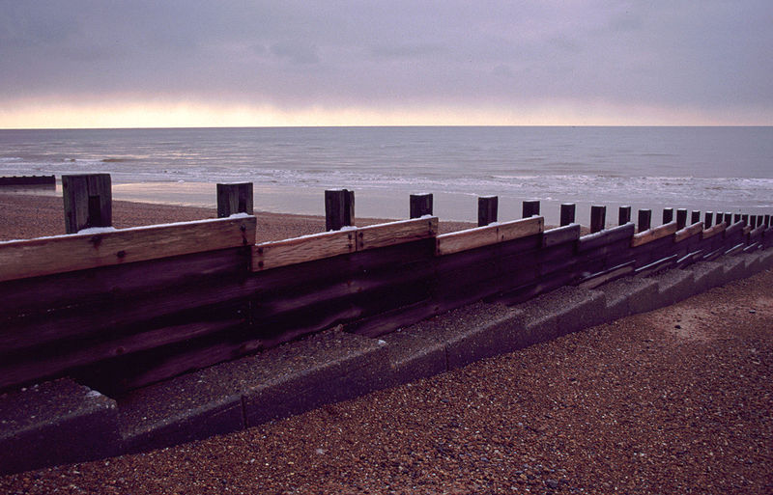
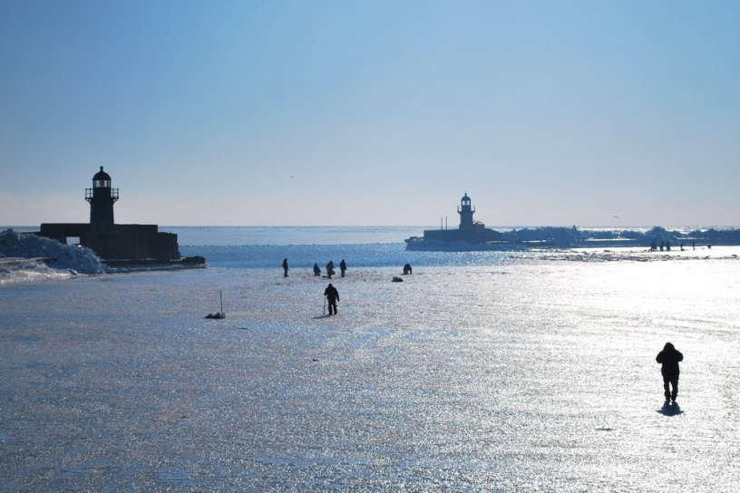
Мол
Волнолом
Фарватер

Slide 7
Кнехт — «колышек, крючок в такелаже», — парная тумба с общим основанием на палубе судна, служащая для крепления тросов (швартовов).
Паром- используемое для перевозки пассажиров и транспорта, грузов от одного берега к другому через реку, озеро или пролив.
Акватория - это водная поверхность, на которой располагаются суда и
другие водные объекты.
Капитан – самый главный человек на корабле, отвечает за жизни пассажиров и моряков, за корабль, чтобы он не пошел ко дну, не сел на мель. Он знает много наук: географию, астрономию, механику, и, конечно же, морское дело.
Штурман – это человек, управляющий судном, в чьи обязанности входит вычислять и отмечать передвижения корабля на карте, прокладывать курс, следить за навигационными приборами; их исправной работой.
Кок – повар на судне.
Такелажник-это человек, который работает с такелажем судна, системой
канатов, кабелей и сопутствующего оборудования, которые перевозят судно.
Швартовщик-человек, который паркует корабль к берегу.
Машинист крана- это человек, который управляет краном для поднятия
и перемещения грузов.
Диспетчер – работник, который передает и отправляет сообщения.

Slide 8
Экскурсия – коллективная поездка или прогулка куда-нибудь с научно – образовательной или увеселительной целью.
Маршрут – заранее намеченный путь следования с указанием основных пунктов.
Район–административно – территориальная единица в крупных городах. Железнодорожный район города Екатеринбурга.
Микрорайон – самая мелкая единица, на которую делится район. В Железнодорожном районе пять микрорайонов ( Центральный, Завокзальный, Заречный, Сортировочный, Новая Сортировка).
Достопримечательность - место, вещь или объект, заслуживающие особого внимания, знаменитые или замечательные чем-либо, например, являющиеся историческим наследием, художественной ценностью.
Площадь – большое незастроенное место в пределах города.
Проспект – как правило, длинная, прямая и широкая улица в городе, возможно, обсаженная зеленью.
Экскурсия – коллективная поездка или прогулка куда-нибудь с научно – образовательной или увеселительной целью.
Экскурсовод — специалист по проведению экскурсий. Смежные профессии: гид, историк, культуролог, музейный работник, этнограф. Специалист в данной области должен иметь хорошие знания по истории, культуре и географии.
Экскурсовод – это специалист, который проводит экскурсии (для туристов или местного населения). Помимо отличного знания достопримечательностей он должен быть коммуникабельным и где – то даже артистичным человеком, чтобы заинтересовать слушателей имеющейся информацией.
Турист – человек, который занимается туризмом, совершает туристические путешествия.

